Slide 1
ENSAIOS MECÂNICOS
Por:
Henrique Maccari Thiago Pessoa
UFSC – Introdução à Engenharia Mecânica
2017-1

Slide 2
O que são
São vários processos (Ensaios Mecânicos);
Como são feitos;
Corpo de prova;
Suas finalidades;
Tipos de Ensaios;
Normas Técnicas.

Slide 3
Algumas máquinas

Slide 4
Algumas máquinas

Slide 5
Ensaios Destrutivos
Tração
Dobramento
Compressão
Dureza
Fadiga

Slide 6
Tração
A Tração consiste basicamente em tracionar um corpo de prova, de modo a estudar as propriedades elásticas do corpo, a medida que aumentam-se as forças exercidas no material ensaiado.

Slide 7
Tração

Slide 8
Dobramento
O Dobramento consiste na aplicação de uma força perpendicular ao corpo de prova (geralmente no seu centro). De modo a observar a capacidade de resistência e maleabilidade do material estudado.

Slide 9
Dobramento

Slide 10
Compressão
A Compressão é semelhante à Tração, a diferença é que as forças convergem, de modo a comprimir o corpo de prova, “amassando“ ele. Mede-se as mesmas propriedades da Tração.

Slide 11
Compressão

Slide 12
Dureza
O Ensaio de Dureza busca medir a resistência a rupturas e a penetração. Já a Microdureza é utilizada para verificar a propriedades dos micro constituintes dos materiais.

Slide 13
Dureza

Slide 14
Fadiga
O ensaio de Fadiga é utilizado para medir a resistência dos materiais a certos esforços repetitivos e em ciclos, de modo a perturbar continuamente o corpo de prova.

Slide 15
Fadiga

Slide 16
Ensaios Não Destrutivos
Inspeção Visual
Ultrassom
Líquidos Penetrantes
Radiografia Industrial

Slide 17
Falhas
• Descontinuidades – são vazios que ocorrem internamente na estrutura do material.
• Defeitos – quando os vazios citados, não são apenas internos, eles “afloram“ para a superfície, entrando em contato com o meio externo.

Slide 18
Inspeção Visual
A Inspeção Visual necessita de um profissional muito bem treinado, para poder observar e inspecionar, utilizando os olhos, as falhas contidas nas peças.

Slide 19
Inspeção Visual

Slide 20
Ultrassom
O Ultrassom é um equipamento que permite a observação de vazamentos internos por emissão de ondas, através de um transdutor, de modo a captar o eco das ondas emitidas.

Slide 21
Ultrassom

Slide 22
Líquidos Penetrantes
Consiste na aplicação de um Líquido Penetrante na superfície do material ensaiado, que irá preencher possíveis rachaduras. Após isso, será usado um revelador para observar essas falhas.

Slide 23
Líquidos Penetrantes

Slide 24
Radiografia Industrial
A Radiografia Industrial permite a observação de falhas, através de um filme, após incidir Raios X ou Raios γ em uma peça que se deseja observar. É o ensaio mais perigo para o profissional.

Slide 25
Radiografia Industrial

Slide 26
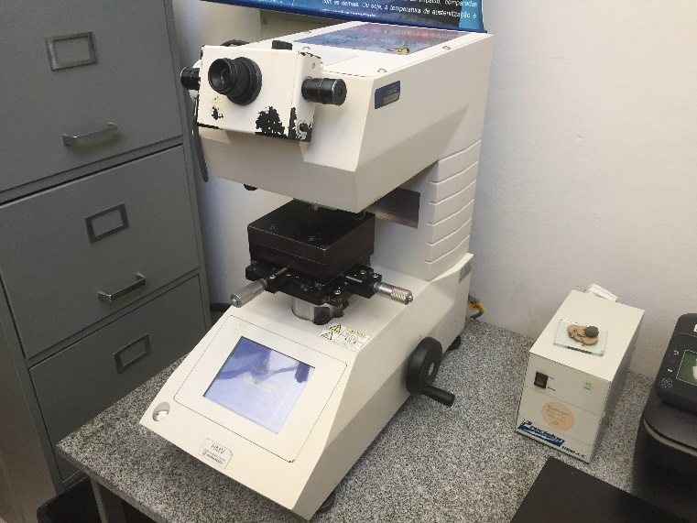
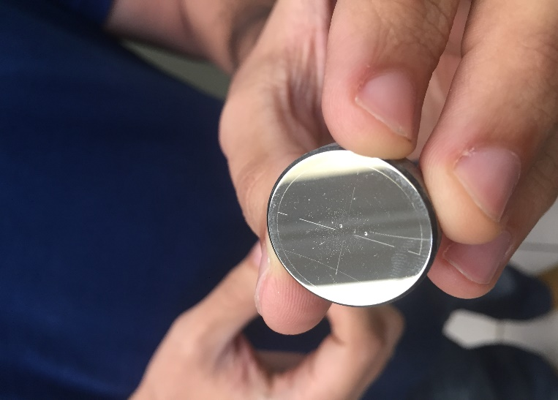
Ensaios Mecânicos na UFSC

Slide 27
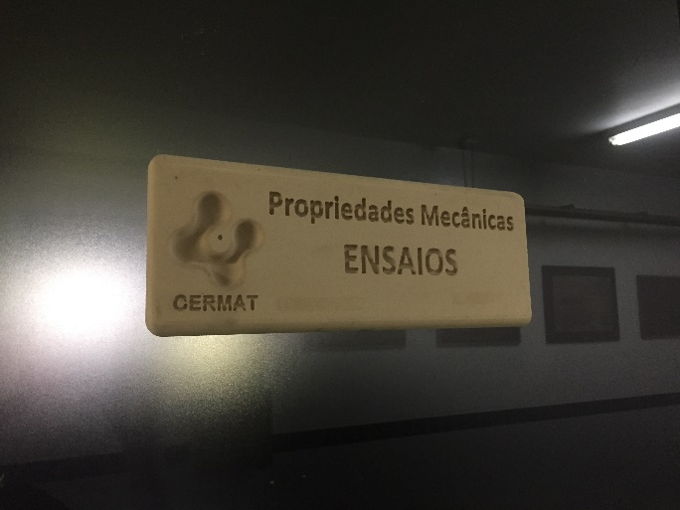
Ensaios Mecânicos na UFSC

Slide 28
Importância para a Engenharia Mecânica
Compreender as propriedades mecânicas dos materiais, como suas propriedades são medidas e o que elas representam.
Comprovar a qualidade de uma peça e para poder confrontar com o que determinam as normas de fabricação e serviço.
Achar falhas que venham futuramente a causar acidentes de trabalho.
Poder aperfeiçoar uma peça com outro material.

Slide 29
Importância para a Engenharia Mecânica
Em um projeto de engenharia, seja ele de grande ou pequeno porte, é de suma importância o conhecimento do comportamento do material empregado no projeto, isto é, suas propriedades mecânicas, em diversas condições de uso.
Através dos ensaios podemos verificar se os materiais apresentam as propriedades que os tornarão adequados ao seu uso.

Slide 30
Matérias relacionadas
Mecânica dos Sólidos A
(5128 - 3ªfase)
Mecânica dos Sólidos B
(5138 – 4ªfase)
Laboratório em Propriedades Mecânicas
(5110 - 5ªfase)

Slide 31
Referências Bibliográficas
https://pt.slideshare.net/alexleal3720/aula-1-ensaios-mecnicos-e-end-introduo
http://redeetec.mec.gov.br/images/stories/pdf/eixo_ctrl_proc_indust/tec_autom_ind/ensaios_mec/161012_ens_mec_an_fal.pdf
http://www.cimm.com.br/portal/material_didatico/6537-a-curva-tensao-deformacao#.WPa1wdLyvIV

Slide 32
ENSAIOS MECÂNICOS
Por:
Henrique Maccari
Thiago Pessoa
Obrigado pela atenção!

